Slide 1
DAQ-Middlewareトレーニングコース 実習
千代浩司
高エネルギー加速器研究機構
素粒子原子核研究所

Slide 2
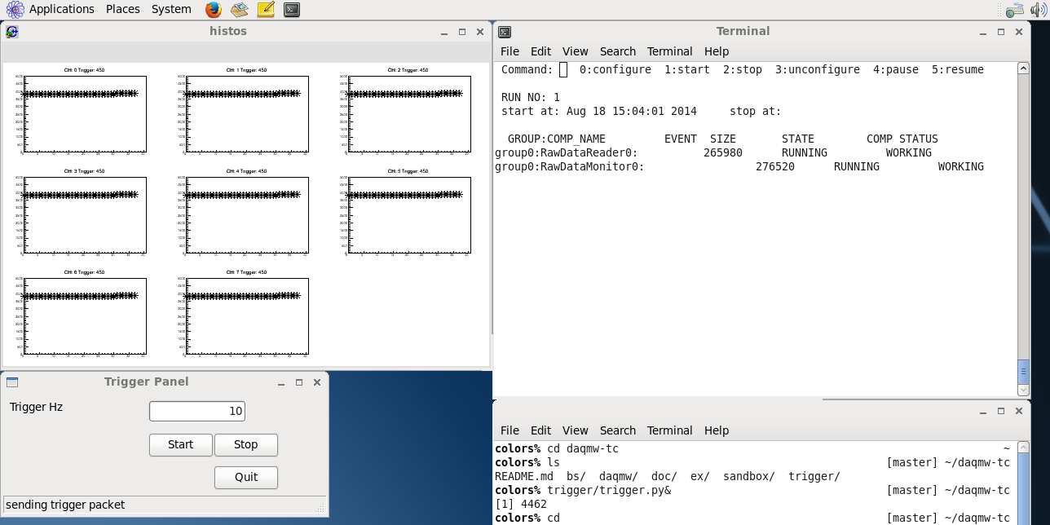
実習最終目標
Spartan 3Eボードからデータを読んでグラフを画面に表示するシステムを作る

Slide 3
実習手順
グラフを書く
デコード
ROOTでグラフを書ける
デコード
ネットワークバイトオーダーの取り扱い
まずはファイルを読んでデコードするプログラムを作る（デコード部は関数にしておいてあとで使えるようにする）（デコードが正しくできているかのテストもここで行う
バイナリファイルのファイルの読み書き

Slide 4
実習で行う事項
Spartan3E評価ボードセットアップ
ひな形、解答例ファイルダウンロード
https://github.com/h-sendai/daqmw-tc にアクセス
実習1
ex01 実習環境確認
ex02 C++の簡単な復習(クラス)
ex03 ネットワークバイトオーダー
ex04 バイナリファイルの読みだし
ex05 ファイルを読んでデコード
ex06 ROOTを使ってグラフを書く
ex07 ファイルを読みながらグラフを画面に表示する
ex08 ネットワークからデータを読みデコードする
ex09 ncコマンドでデータを読みグラフを画面に表示する
実習2
ex10 DAQ-Middleware付属サンプルコンポーネントを動かしてみる
ex11 Webモードでシステムを動かす
ex12 ボードを読むシステム(DAQ-Middleware使用)を動かしてみる(Reader - Logger)
ex13 ボードを読んでモニターするシステムをDAQ-Middlewareで作る(Reader - Monitor)

Slide 5
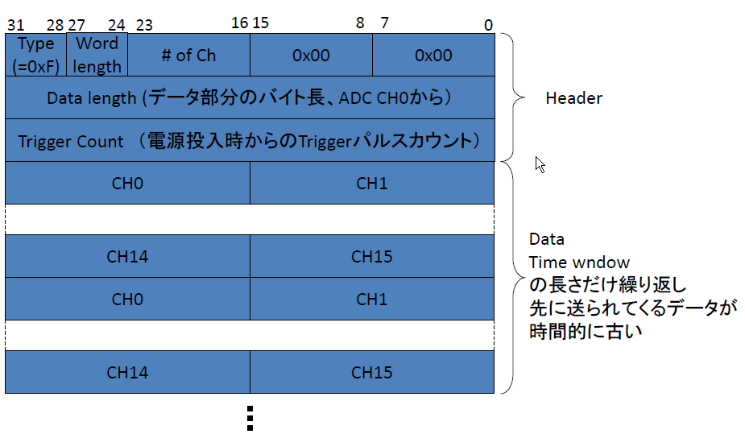
ボードからのデータフォーマット
Type: 他のフォーマットと見分けるためにある
Word Length: 各チャンネル毎、Window毎のデータバイト長（単位バイト）（２）
データ並びについては次のページ

Slide 6
データ並び
1トリガーでやってくるデータ
CH 0
CH 1
CH 15
t0 t1 t2 t3 tn
t0 t1 t2 t3 tn
t0 t1 t2 t3 tn
t0 ch0
t0 ch1
t0 ch2
t0 ch3
…
t0 ch15
t1 ch0
t1 ch1
t1 ch2
t1 ch3
…
t1 ch15
tn ch0
tn ch1
tn ch2
tn ch3
…
tn ch15
Data Length(単位バイト) / (Word length(単位バイト)×チャンネル数)
で1チャンネルあたり、1トリガーで何個データがくるかわかる

Slide 7
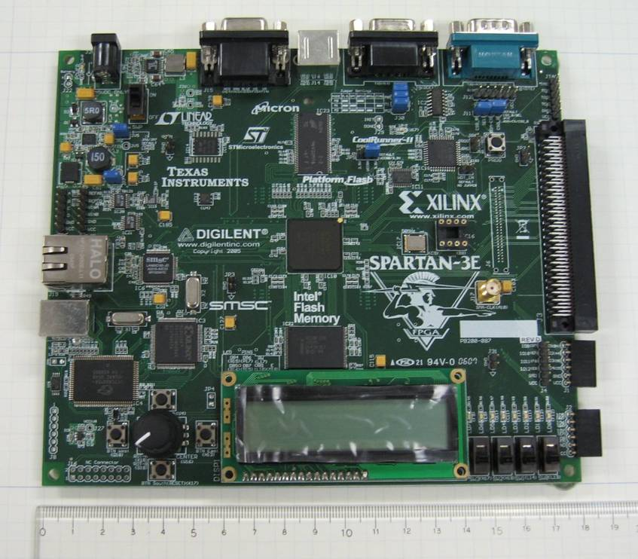
実習準備状況確認
VirtualBoxのセットアップ
Spartan 3Eの配布
Spartan 3Eのセットアップ
ACアダプタ、LANケーブルを
さすだけ。電源スイッチは
ACアダプタコネクタそば

Slide 8
実習ファイルのコピー
git clone https://github.com/h-sendai/daqmw-tc.git

